Slide 1

Raíces vivas – Etnobotánica Conocimiento Ancestral
Lidera: Mag. Mery Susana Tobar
Docente Grado Cuarto. Sede Las Américas
Jornada de la tarde.
Institución Educativa Municipal Nacional

Slide 2

C O N T E X T O | ¿Quiénes somos?
 | Caracterización El colegio Nacional se encuentra ubicado en el municipio de Pitalito, en la dirección: Calle 5 # 12 – 99 del Barrio Cálamo. Está localizado en la zona céntrica del municipio. Es un establecimiento multisede, que cuenta con 7 sedes de las cuales 2 de ellas son rurales. Nacional (Principal), Nelson Carvajal, Víctor Manuel Meneses, San Antonio, Las Américas, Aguadas y La Paz. 2. Cobertura Actualmente cuenta con una población de aproximadamente 4.000 estudiantes que atiende en niveles educativos desde preescolar hasta educación media. Su organización se basa en los cuatro componentes de gestión de la Guía 34: Directivo, Académico, Administrativo y Comunitario.

Slide 3
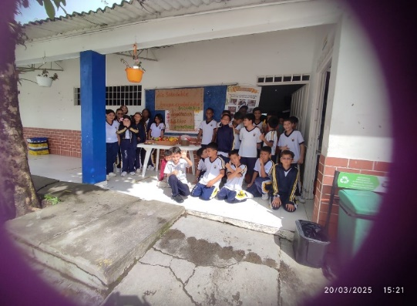
O B J E T I V O S | Objetivo General
 | Diseñar e implementar una estrategia pedagógica con enfoque en etnobotánica para rescatar, preservar y valorar el conocimiento ancestral sobre las plantas medicinales, con estudiantes de grado cuarto y quinto de básica primaria de la sede las Américas, Institución Educativa Municipal Nacional de Pitalito, Huila. .

Slide 4
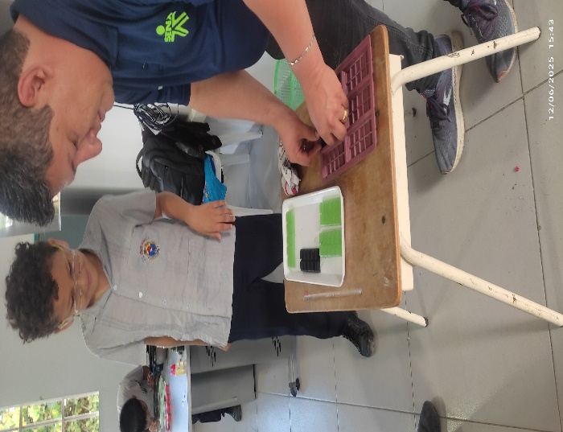
O B J E T I V O S | Objetivos específicos:
Diseñar actividades educativas para abordar fortaleciendo la
identidad cultural, el aprendizaje significativo y el cuidado del
entorno.
Integrar al plan curricular de todas las asignaturas, contenidos
relacionados con etnobotánica, valores ancestrales, contabilidad
y finanzas, emprendimiento y conocimiento ancestral, para el grado
quinto.
Realizar procesos caseros en plantas medicinales para extraer
aceites esenciales, ungüentos, jabones y otros productos.
Integrar las TIC, programación MACODE, en el proceso de
observación del crecimiento de algunas plantas medicinales.
Motivar a padres de familia para realizar huertas caseras
sustentables.

Slide 5

F U N D A M E N T A C I Ó N | La experiencia está articulada al PEI. Con la intención de formar estudiantes competentes, críticos y capaces de resolver problemáticas del entorno, fortalece su identidad cultural y se orienta hacia la excelencia académica. promover una educación integral y humanística, proyectando a los estudiantes como ciudadanos participativos en la construcción de una mejor calidad de vida y convivencia social.
 | Ampliar puntos de articulación con misión, visión, valores y principios: En este contexto, el proyecto “enriquece el PEI al integrar saberes locales con la formación académica, fomentando la identidad cultural, el respeto por la diversidad y el equilibrio entre el conocimiento científico y ancestral. Así, el PEI y el proyecto convergen en una propuesta educativa que impulsa simultáneamente el desarrollo académico y la preservación del patrimonio cultural, garantizando una formación integral.

Slide 6
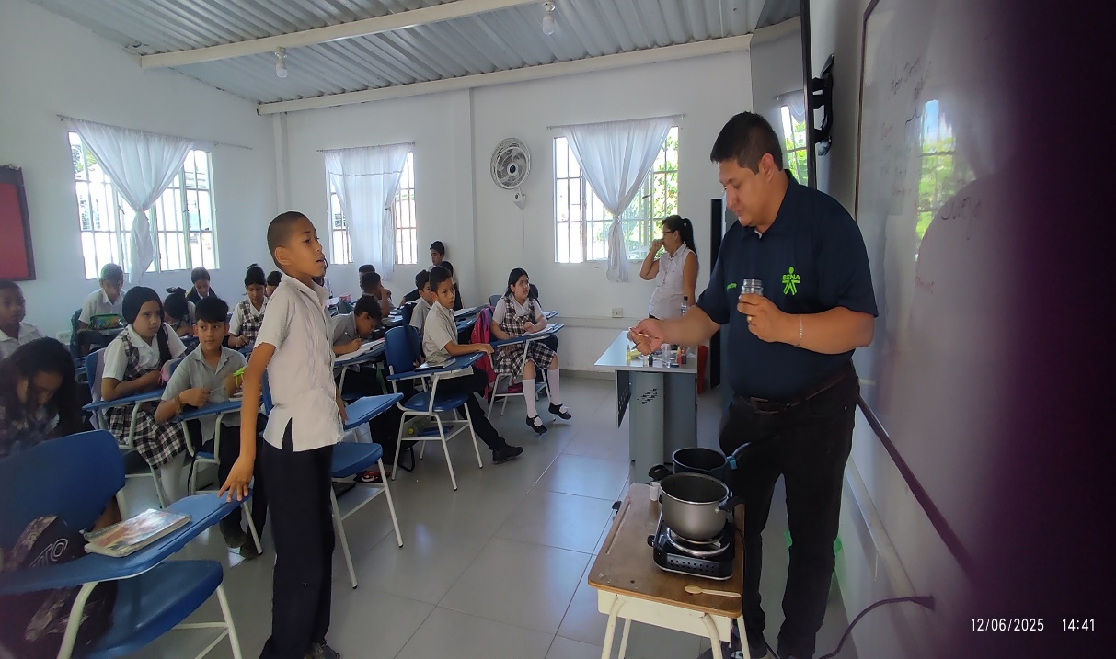
P E R T I N E N C I A | Responde a situaciones contextuales o problemáticas locales, que son explicitadas y documentadas con sus causas: El proyecto contribuye a preservar y valorar el conocimiento ancestral, fortaleciendo la identidad cultural y el sentido de pertenencia. Al integrar estos saberes en los procesos pedagógicos, se promueve una educación contextualizada y significativa que vincula la tradición con las necesidades frente a la crisis cultural y ecológica que enfrentan las comunidades.

Slide 7

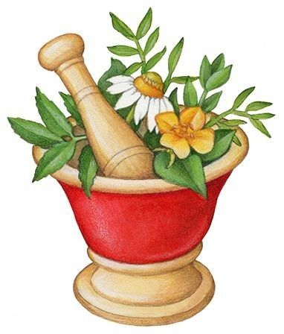

C O N S I S T E N C I A | Articula la fundamentación, el contexto, la metodología y los resultados esperados, a partir de la autorreflexión y la autocrítica. “Raíces Vivas” busca preservar los saberes ancestrales sobre medicina tradicional en la comunidad educativa, fortaleciendo la identidad cultural. Mediante actividades pedagógicas que involucran a estudiantes y familias, promueve la investigación, la creación de huertas medicinales y la elaboración de productos naturales y artesanías recicladas. Además de conservar el conocimiento ancestral, impulsa el emprendimiento y contribuye al desarrollo cultural, educativo y económico de la comunidad.

Slide 8
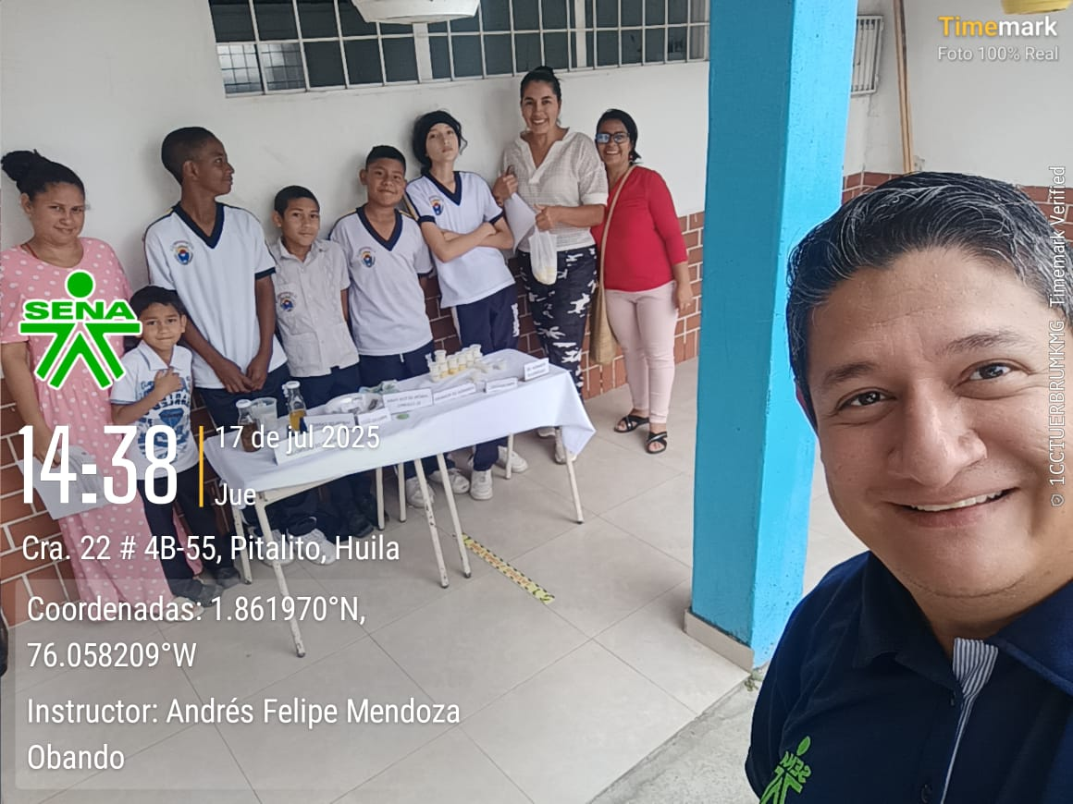
M A D U R E Z | Reflexiona sobre el tiempo de desarrollo, buscando fortalecerse durante los cambios de año lectivo mediante el análisis crítico de resultados y el tiempo invertido. Madurez y evolución del proyecto: El proyecto inició en el año 2021 con el grado quinto de primaria en la sede Las Américas y se ha consolidado como un espacio de reflexión y fortalecimiento continuo. A lo largo del tiempo, se han analizado críticamente los resultados y esfuerzos invertidos, permitiendo reconocer avances, ajustar estrategias y reafirmar su propósito principal, rescatar y valorar las tradiciones ancestrales para preservar el conocimiento y fortalecer la identidad cultural en la comunidad educativa. Asimismo, se evidencia la necesidad de mayor difusión y aplicación práctica para evitar la pérdida de este legado, convirtiendo el proyecto en una estrategia pedagógica creativa y consciente para preservar el saber ancestral.

Slide 9
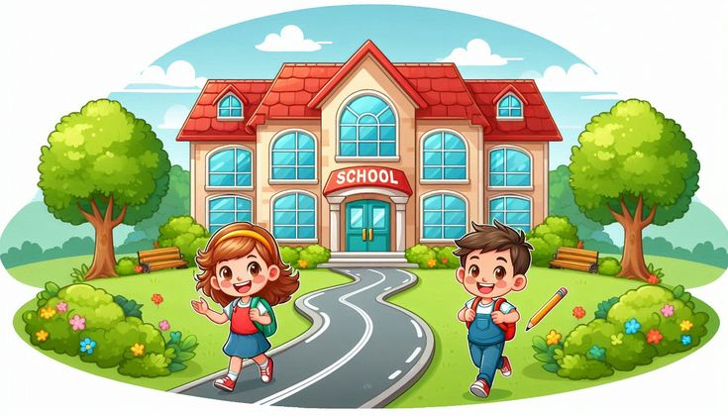
E M P O D E R A M I E N T O | Involucra a maestros, directivos, padres, estudiantes y el sector productivo según sus roles y necesidades de participación, promoviendo el mejoramiento de la experiencia. Involucra a maestros, directivos, padres de familia, estudiantes y al sector productivo, quienes participan desde sus roles y necesidades particulares, con el propósito de rescatar y valorar los saberes ancestrales. De esta manera, se promueve el mejoramiento de la experiencia educativa, aprendizaje significativo, proyección a la comunidad y su cultura, fortaleciendo la identidad cultural conocimientos ancestrales a las nuevas generaciones. Ha tenido aceptación en los estudiantes y padres de familia. En los docentes: Formación e investigación, integración curricular, proyectos aula, diálogo de saberes. En los estudiantes: Aprendizaje activo, Identidad cultural, En los padres de familia: Participación directa, rescate de saberes, colaboración intergeneracional

Slide 10
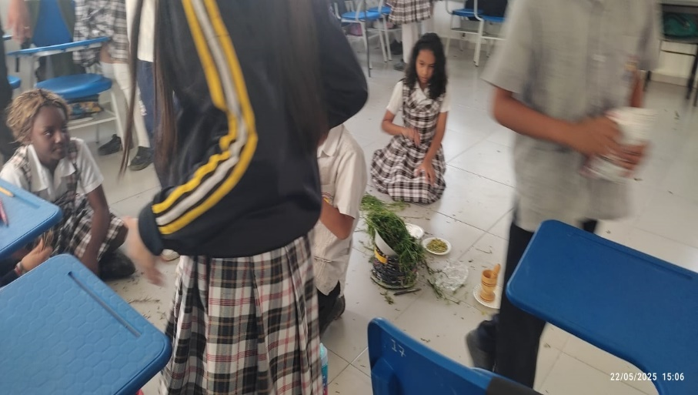
 | Dispone de metodología, instrumentos y mecanismos de seguimiento, evaluación, registro y análisis pertinentes; organiza aprendizajes para su fortalecimiento. “Raíces Vivas” implementa una evaluación formativa y participativa centrada en el desarrollo de competencias investigativas y socioculturales. A través de un portafolio pedagógico, los estudiantes sistematizan evidencias como registros de investigación, prácticas de campo y certificaciones del SENA, permitiendo un seguimiento continuo del aprendizaje. La metodología integra la observación directa en huertas y rúbricas analíticas para fortalecer la producción de saberes ancestrales traducidos en emprendimientos (ungüentos, jabones y aceites). Este enfoque colaborativo vincula a familias y docentes en procesos de proyección académica y ferias científicas, consolidando un aprendizaje significativo que rescata el conocimiento botánico local. Se incorporan procesos de autoevaluación y coevaluación, que propician la metacognición, la reflexión crítica y la identificación de fortalezas y oportunidades de mejora en el cumplimiento del cronograma. El análisis de resultados combina un enfoque cualitativo, basado en la recopilación de percepciones de estudiantes, familias y sabedores ancestrales sobre identidad cultural, uso medicinal y valor ambiental; y un enfoque cuantitativo, evidenciado en la comercialización de productos como indicador de sostenibilidad y pertinencia del proyecto.
EVALUACIÓN Y SEGUIMIENTO

Slide 11

R E S U L T A D O S | A partir del análisis y sistematización: Replantea resultados a corto, mediano y largo plazo. Corto plazo: Desarrollo de competencias investigativas Mediano plazo: Creación de huertas caseras, realización de feria del conocimiento a nivel se sede. Largo plazo: Construcción de un diccionario de términos Ancestrales, lograr más convenios con el SENA, participar en convocatorias, para fortalecerse.
 | Identificación de aspectos cognitivos, éticos, comportamentales y competencias desarrolladas: El proyecto desarrolla competencias en botánica, emprendimiento y finanzas mediante el enfoque "aprender haciendo", logrando la creación de productos medicinales y aceites esenciales. Promueve el compromiso ético con la preservación de la cultura ancestral y la protección ambiental, vinculando activamente a las familias en cultivos caseros. Metodológicamente, integra la programación con Microbit para un aprendizaje interdisciplinar que potencia habilidades tecnológicas y prácticas.

Slide 12
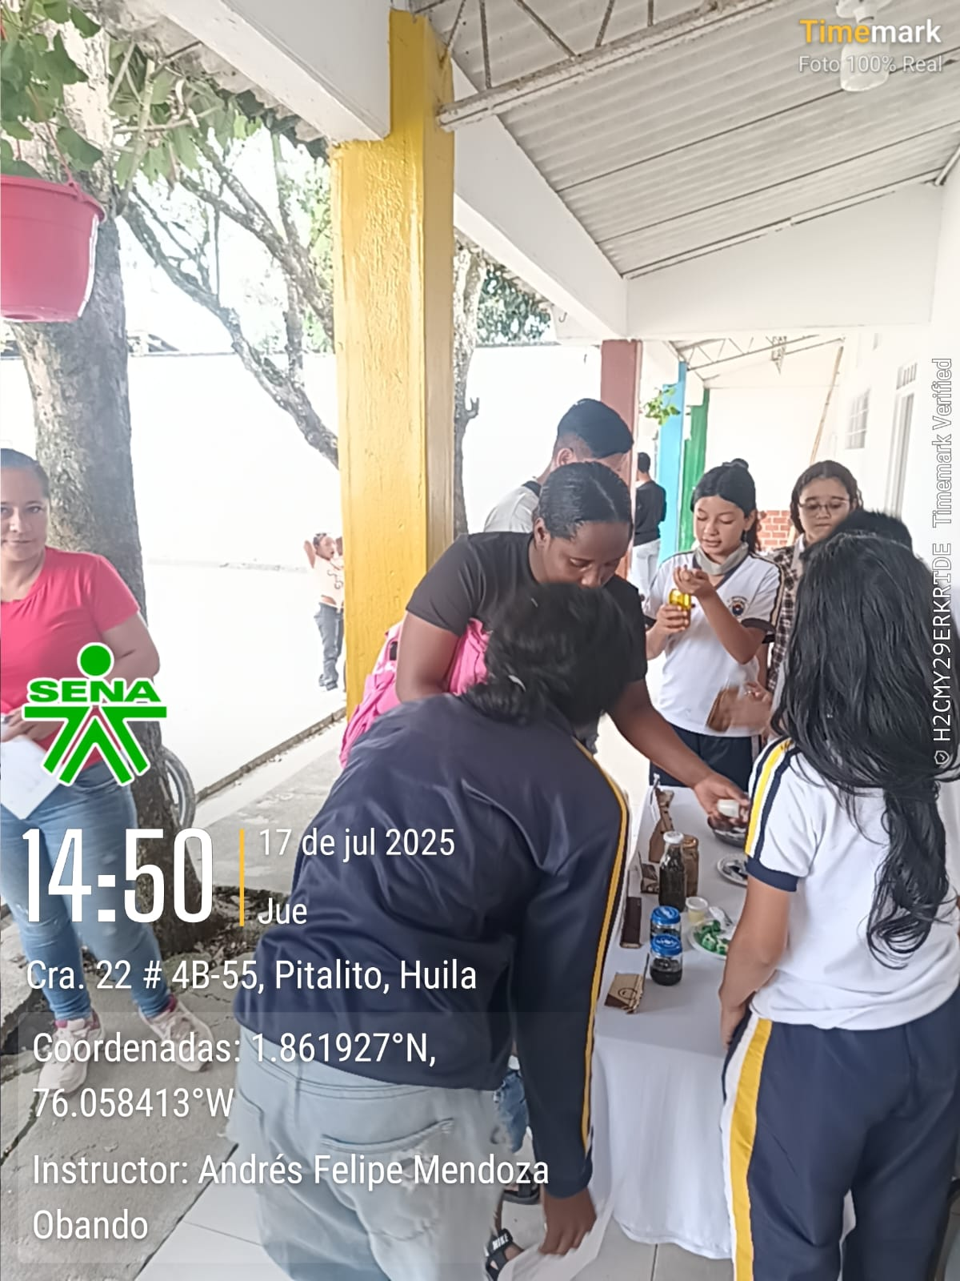
T R A N S F E R E N C I A | Reorganiza instrumentos y mecanismos para dar a conocer la experiencia a otros establecimientos: propuesta, desarrollo, metodología y resultados. Socialización digital: Implementar estrategias que permitan el intercambio de saberes comunitarios. Comprometer a más a los padres de familia en la realización de huertas caseras. Fortalecer la implementación de proyectos de aula vinculando al grado cuarto de la sede y otras sedes.

Slide 13

S O S T E N I B I L I D A D | Amplía la participación de la comunidad educativa mediante espacios de retroalimentación, socialización y validación como mecanismo de sostenibilidad institucional. Se propone fortalecer la participación de la comunidad educativa mediante espacios de retroalimentación y validación para garantizar la sostenibilidad institucional. También se plantea implementar la coevaluación entre pares, promover el diálogo reflexivo con padres de familia para fortalecer la medicina tradicional y las tradiciones culturales, e iniciar a los estudiantes en la investigación acción participativa. Además, se busca impulsar el emprendimiento, transversalizar temáticas en las distintas asignaturas, conservar el saber ancestral y promover una investigación práctica basada en el aprendizaje haciendo para valorar la medicina ancestral.

Slide 14
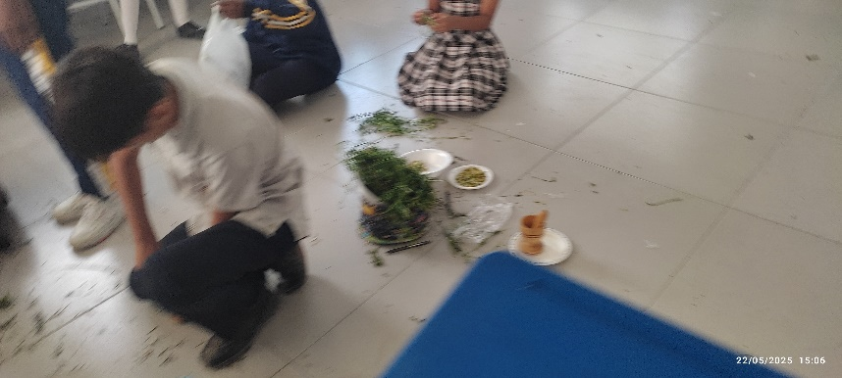
I N N O V A C I Ó N | Identifica y reorganiza:
 | Elementos conceptuales y metodologías para mejorar la gestión y la práctica pedagógica. Elementos que permiten trascender como proyecto de investigación o acción, aportando nuevo conocimiento.
 | La innovación de Raíces Vivas integra sistemáticamente los saberes ancestrales de medicina tradicional al proceso escolar, superando la enseñanza fragmentada. Su enfoque intercultural y etnobotánico articula el valor del conocimiento comunitario con el saber científico y el currículo oficial, transformando la práctica pedagógica en un modelo contextualizado de alta relevancia social. El proyecto trasciende mediante un diálogo de saberes e interculturalidad, transversalizando la etnobotánica en áreas como Ciencias, Matemáticas y Emprendimiento. A través de la investigación escolar y el trabajo de campo, se integra a las familias en la creación de productos que unen experimentación y saberes ancestrales. Estos elementos transforman la gestión pedagógica, posicionando al estudiante como un investigador activo y al docente como guía de una práctica interdisciplinaria, colaborativa y contextualizada

